Slide 1
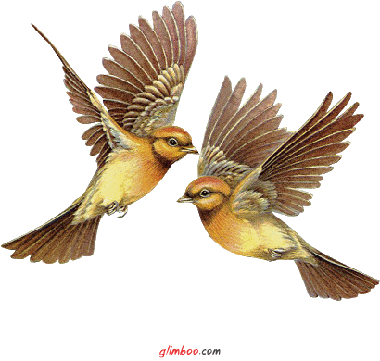
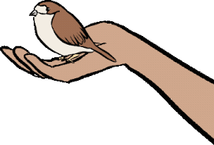
SČÍTÁNÍ PTÁKŮ NA KRMÍTKU 5.1. - 7.1. 2024 ČESKÁ SPOLEČNOST ORNITOLOGICKÁ

Slide 2
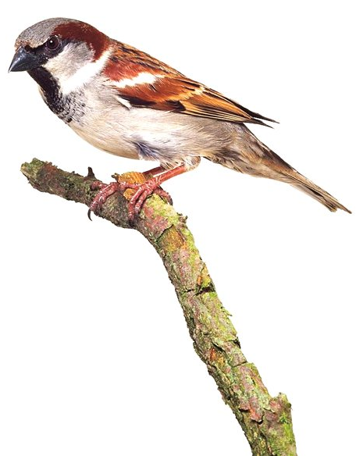
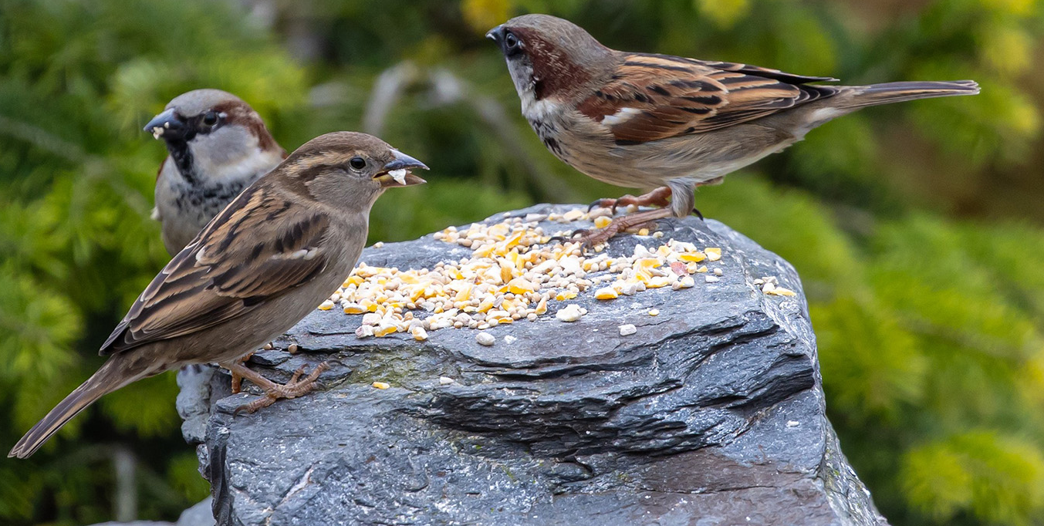
vrabec domácí
DÉLKA 14-15,5CM
ŠEDÉ ČELO
ŽIVÍ SE SEMENY

Slide 3
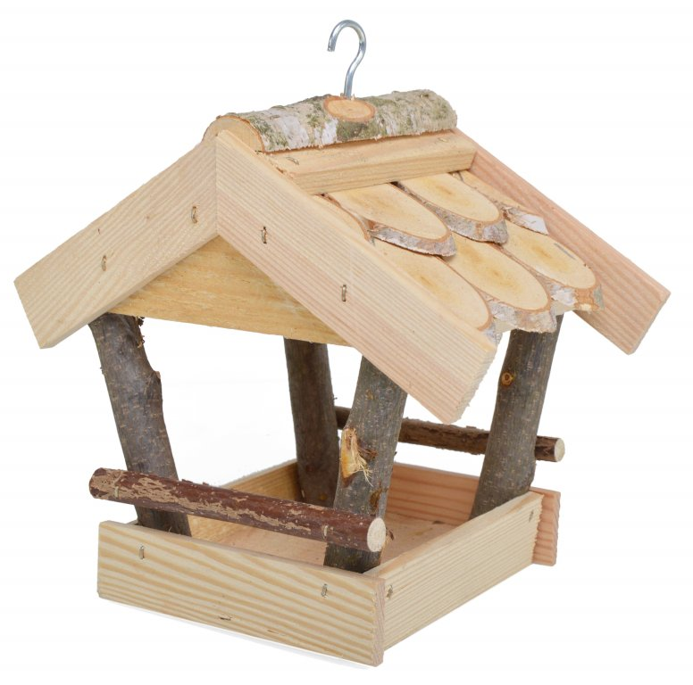

Slide 4
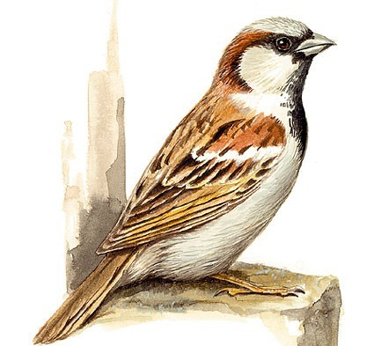
VRABEC POLNÍ
Šedé čelo
Bílo šedé tváře
Samice světlé křídlo

Slide 5
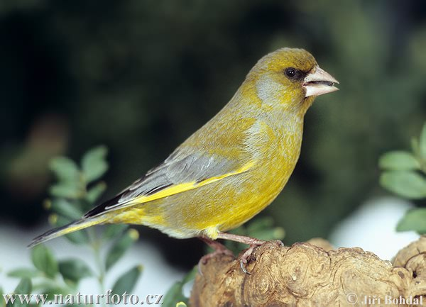
ZVONEK ZELENÝ
OLIVOVÉ ZBARVENÍ
ŠEDÝ NÁDECH
ŽLUTÁ PÁSKA

